Slide 1
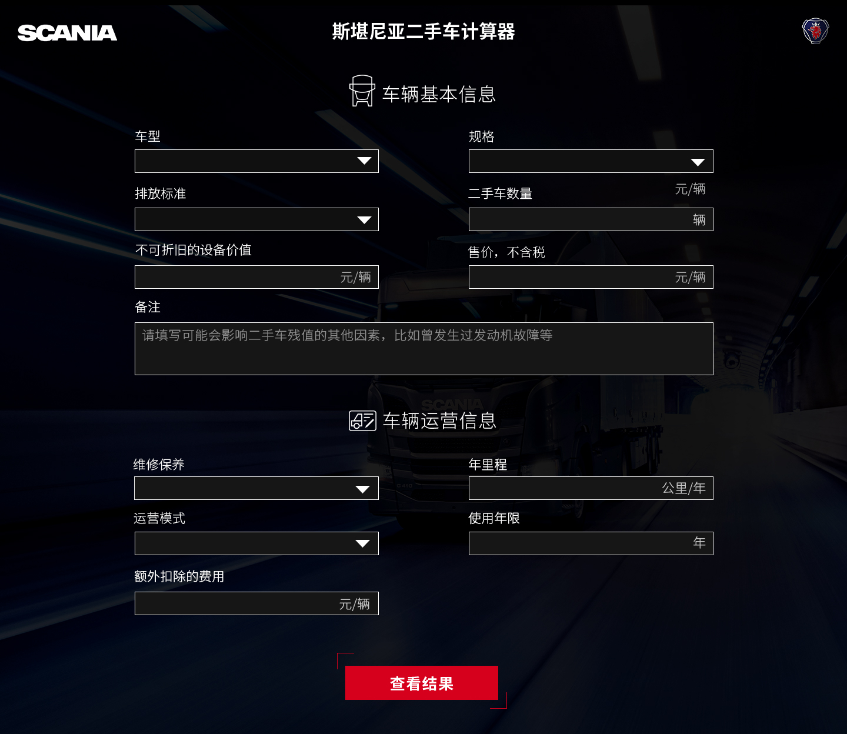
USED VEHICLES CALCULATOR - calculator
计算器和二手车信息页面都是自适应页面，如需art帮忙制作Mobile设计，请告知
车型: 下拉G410、G450、G500、R450、R500、S500
规格: 下拉4x2, 6x2, 6x4
排放标准:下拉国五/ 国六
运营模式：下拉长途运输、危险品
维修保养：下拉大包、保养、无
二手车折旧价格 =（售价-不可折旧的设备价值）x StandPrice x 运营模式 x 维修保养 x 规格 - 20000
Stand Price，根据车辆的年里程和运营时间来查找对应的数据
运营模式，根据选择的运营模式类型及运营时间，查找对应的数据
维修保养，根据选择的维修保养类型，查找对应的数据
规格，根据选择的规格类型，查找对应的数据

Slide 2
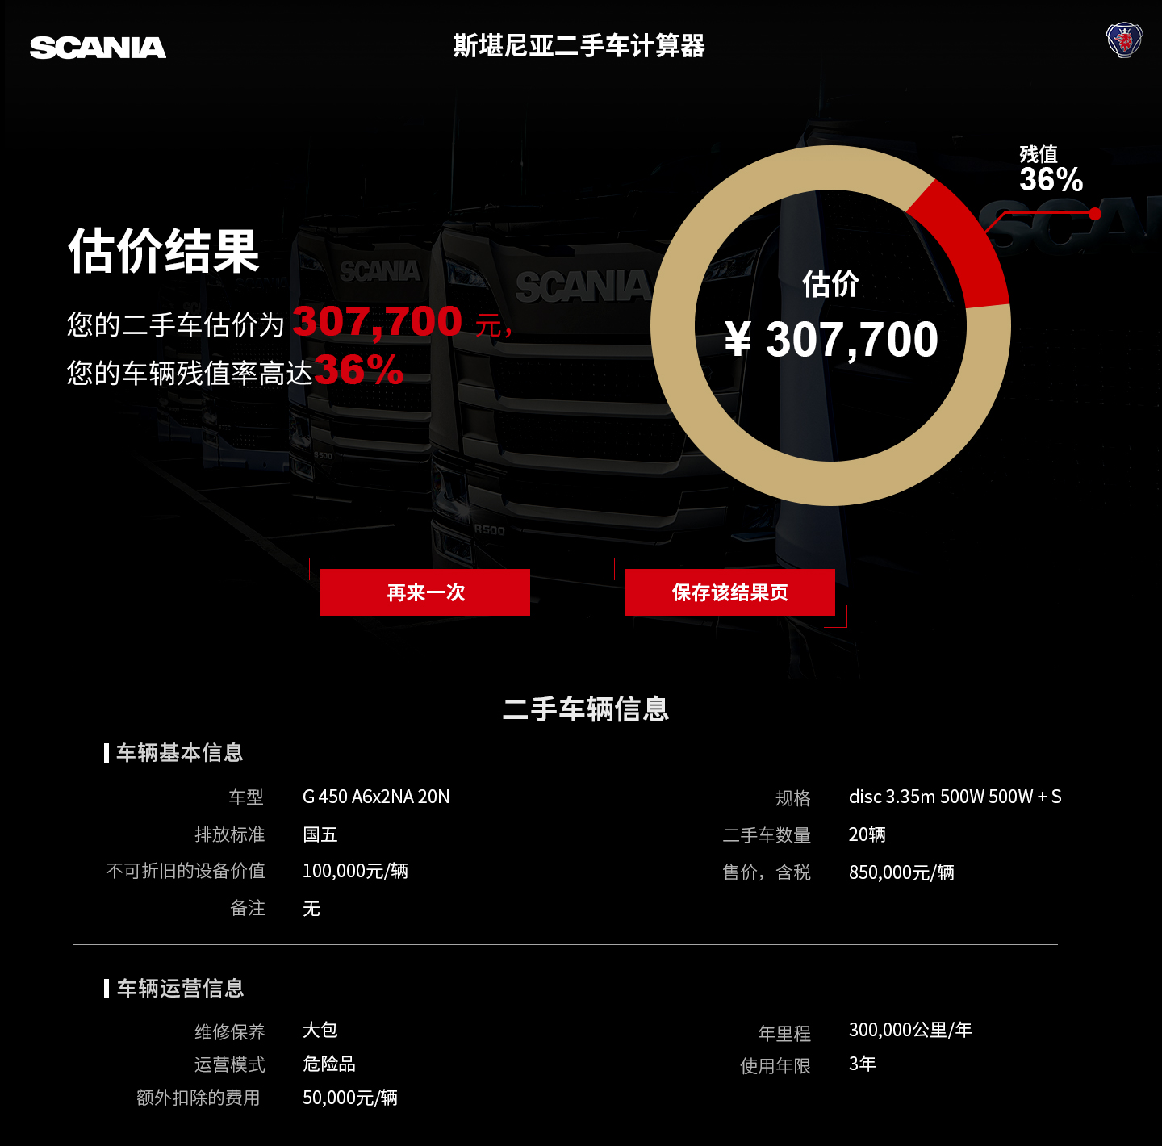
USED VEHICLES CALCULATOR - result
残值 = 二手车估价/售价
再来一次，返回之前的计算页面，数据清空
保存该结果页，同现有TOE，生产唯一URL
二手车辆信息，获取用户之前计算器输入的信息

Slide 3
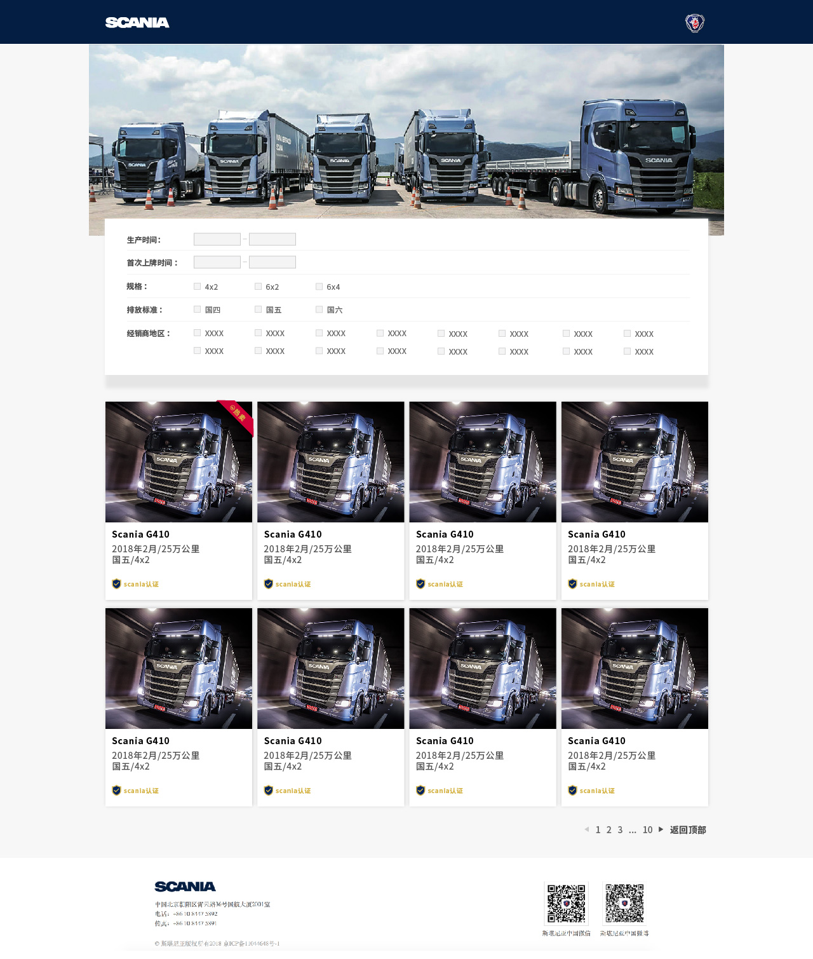

USED VEHICLES WEBPAGES - List
筛选功能
生产时间：可否为日历选择年份
上牌时间：可否为日历选择年份
规格、排放标准、经销商地区均可多选
经销商地区根据经销商地址的身份来展示
是选了就可以搜索，还是需要增加一个搜索按钮？

Slide 4
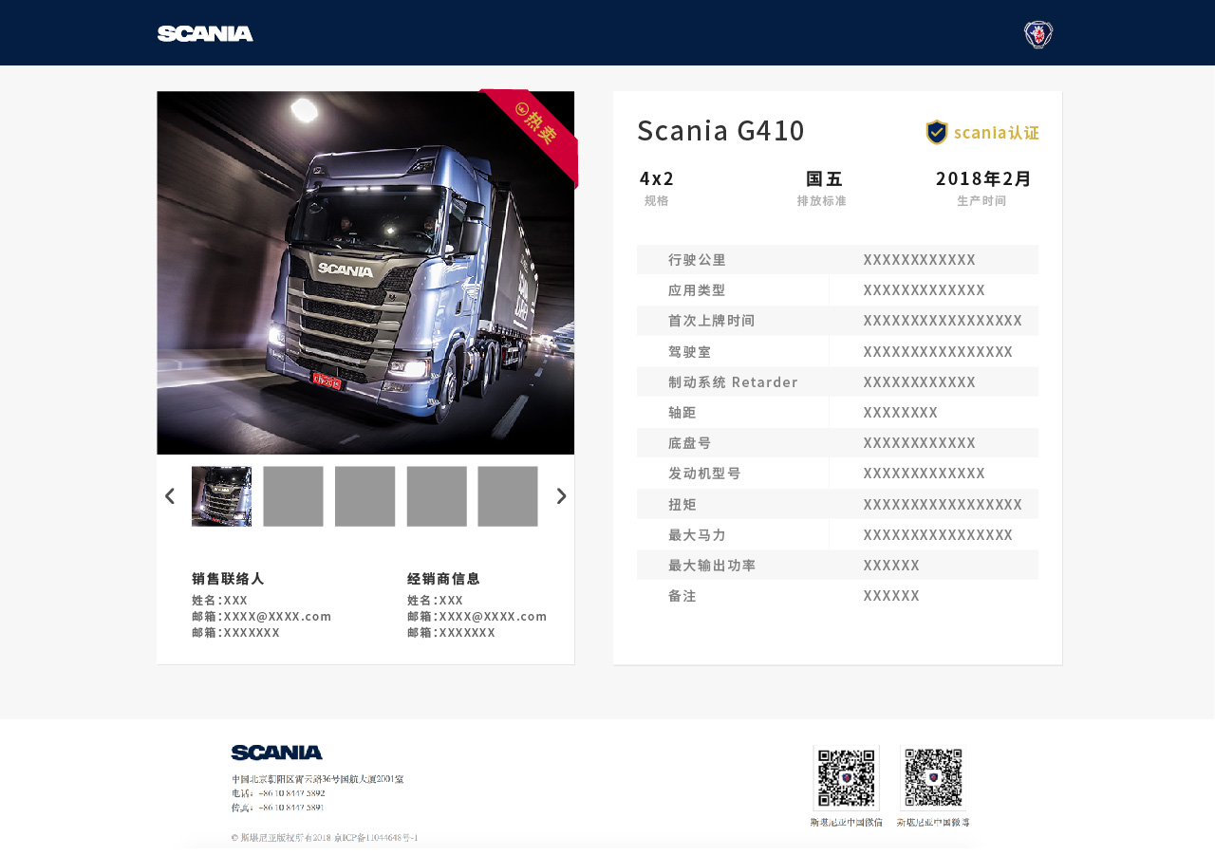
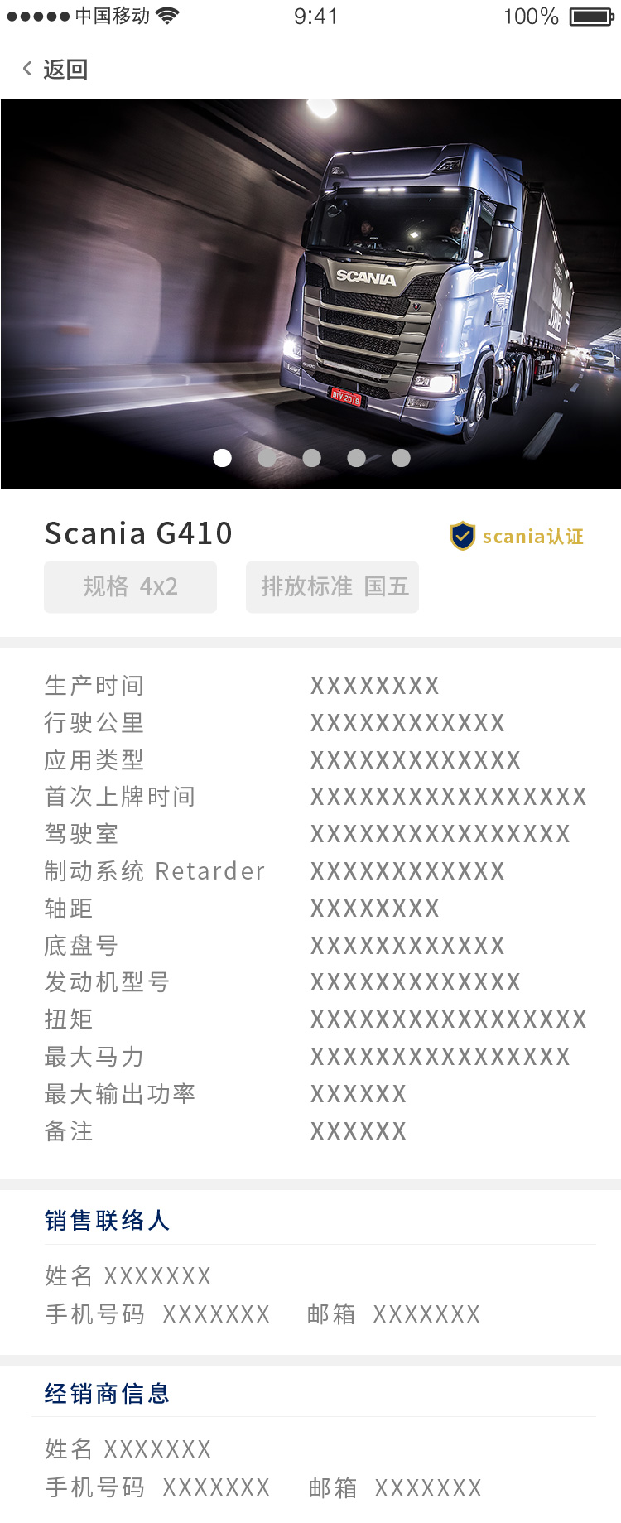
USED VEHICLES WEBPAGES - Detail
至多展示8张二手车图片，图片在CMS后台可拖动修改展示位置
其余数据参考Excel表

Slide 5
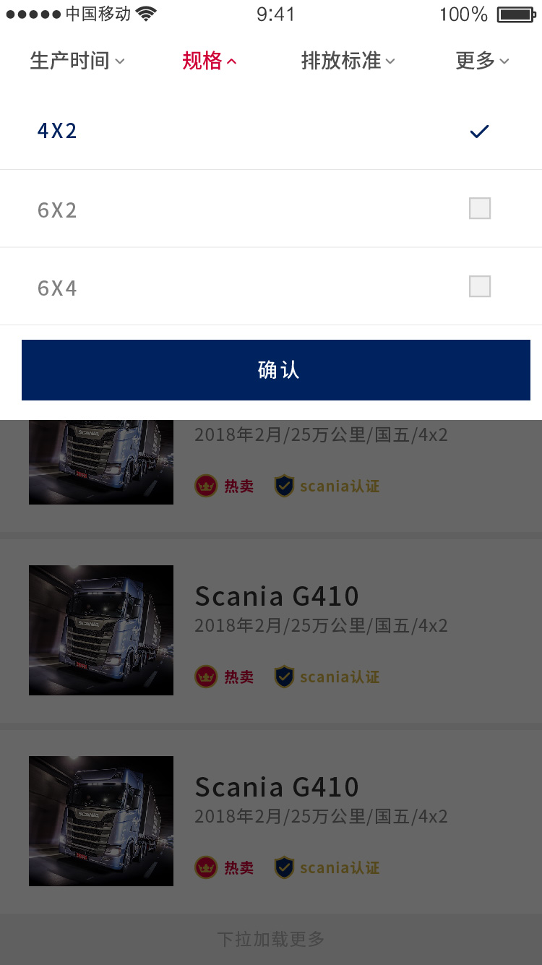
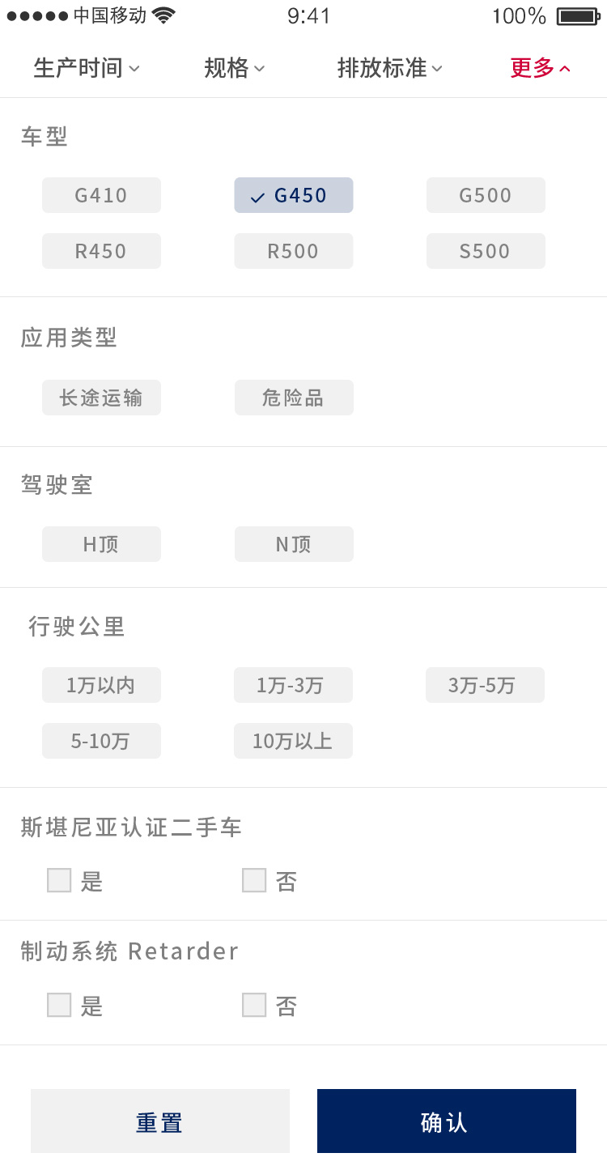
USED VEHICLES WEBPAGES – Mobile Filter

